Slide 1



NEWLINK CABLING SYSTEMS
Newlink…La Solución Completa!
www.newlink-usa.com

Slide 2

¿Quiénes somos?
NEWLINK CABLING SYSTEMS es un líder global con mas de 30 años de experiencia en la manufactura y comercialización de
Cables de cobre y fibra óptica
Accesorios de interconexión e infraestructura
Gabinetes y Escalerillas Electrozincadas
Utilizados para la transmisión de Voz, Datos y Video con un portafolio de productos de clase mundial.

Slide 3
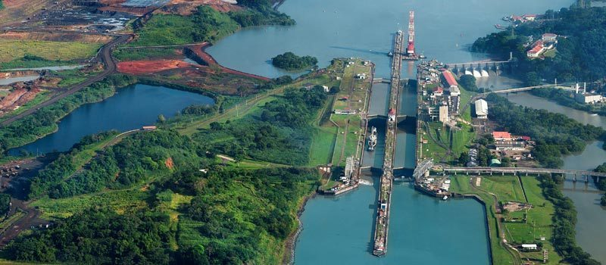
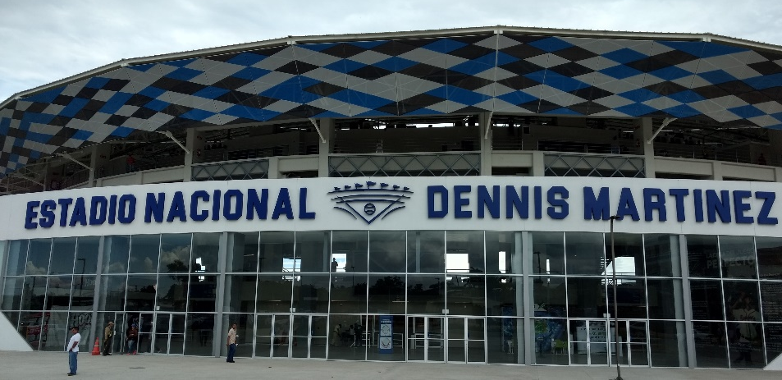
¿Por qué Newlink es la solución ideal?
Esclusas del Canal de Panamá
Solución Completa
Incluye todo lo necesario para una instalación exitosa, bajo una misma marca y una misma garantía. Cables de cobre y fibra óptica, accesorios de conectividad y productos de infraestructura de comunicaciones
Proyectos Complejos y Emblemáticos
Más de 1,000 proyectos ejecutados exitosamente durante los últimos 10 años en Latinoamérica y El Caribe, en sectores diversos como Gobierno, Salud, Banca y Seguros, Aeropuertos, Educación, Industria y Comercio.
Estadio Nacional de Beisbol

Slide 4
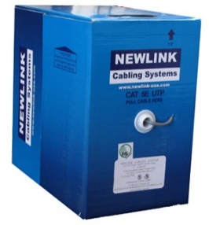
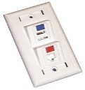
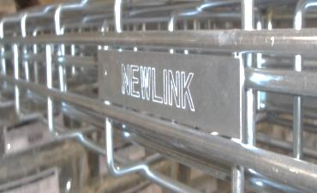
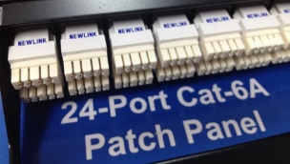
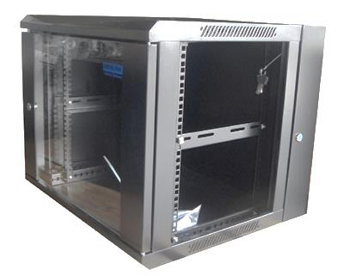

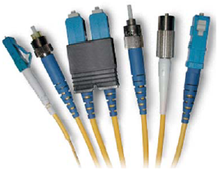
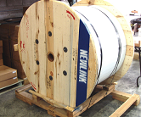
Nuestros Productos
Cableado UTP
Cables UL Verificados
Categorías 5E, 6 y 6A
Sin Blindaje UTP, con Blindaje STP (F/UT)
Interiores y Exteriores
GEL para Exteriores
Patch Cords, Patch Panels y Conectores
Cabletrays
Escalerillas metálicas flexibles Electrozincadas
Accesorios de montaje
infraestructura de soporte a cables de datos, voz, video, potencia, seguridad, instrumentación y control.
Fibra Óptica
OS1 y OS2
OM1, OM2, OM3 y OM4
ADSS y Subterráneos Armados
Interiores y Exteriores
ODFs, Pigtails, Patch Cords SC, ST, LC, etc
Gabinetes y Racks
Gabinetes de piso y pared para Datos, Telefonía y Servidores.
Puertas perforadas o de vidrio
Tomas de poder de 8, 10 y 20 salidas
Ventiladores internos
Organización de cables

Slide 5
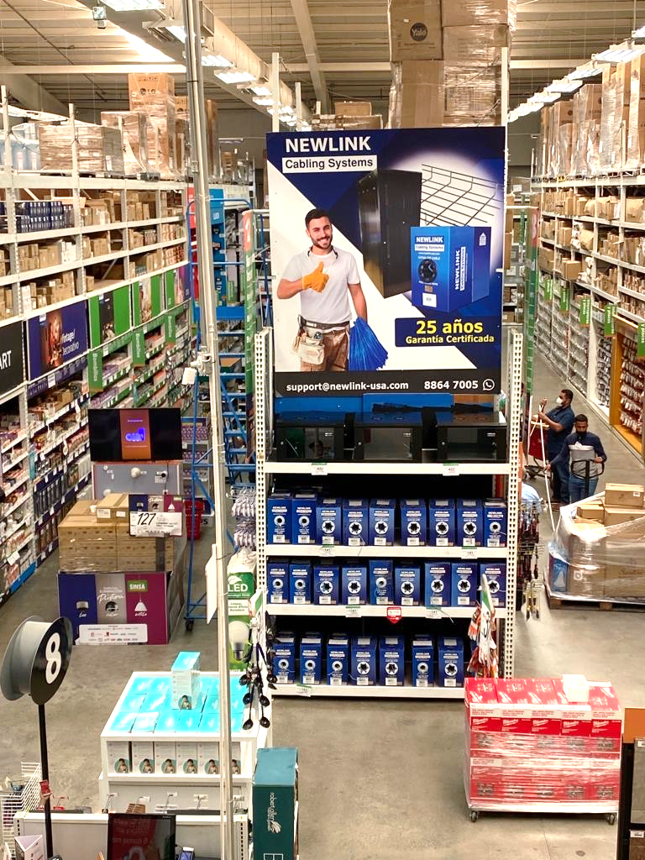
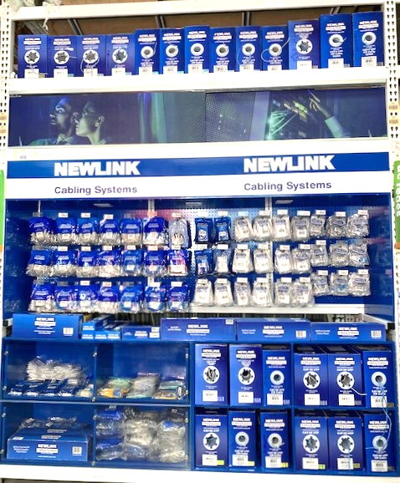
¿Dónde está presente Newlink?
Mayoristas, Retail y Eléctrico

Slide 6
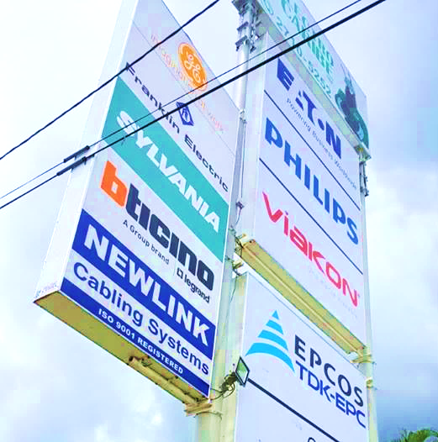
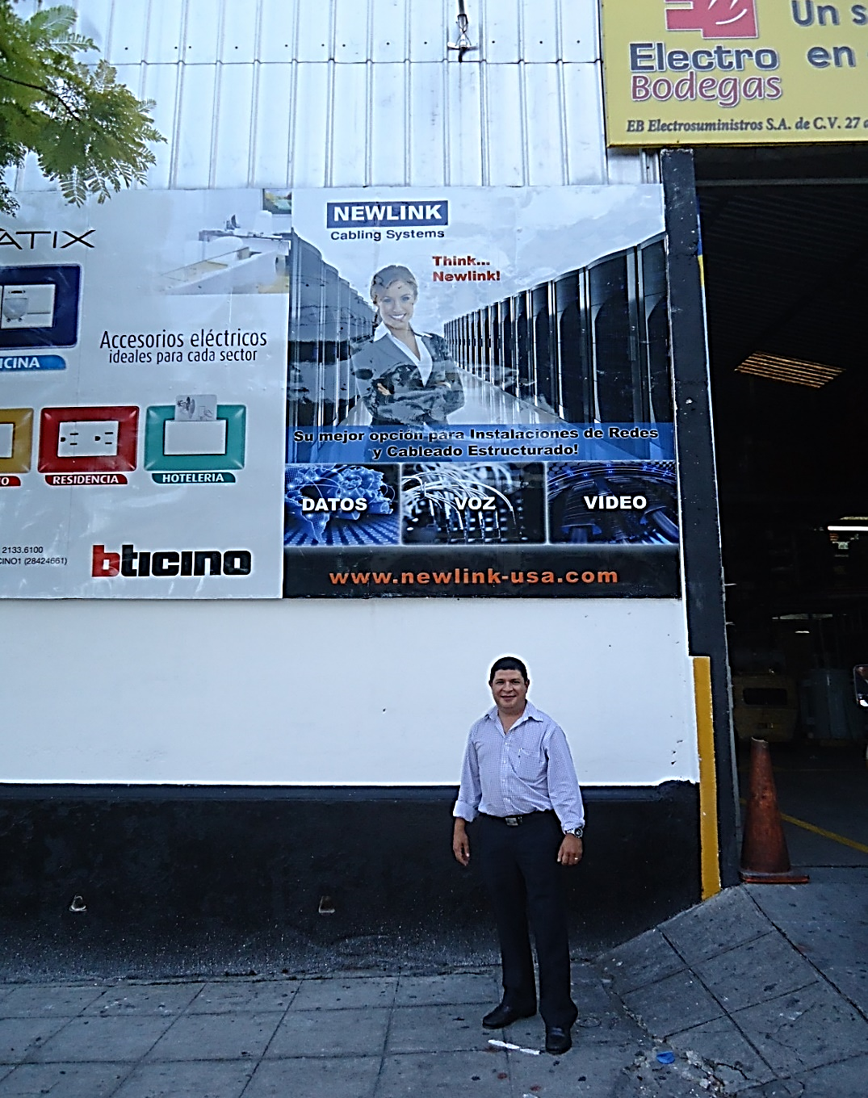
Canales Comerciales Multi-Marca
Canales comerciales Multi-Marca
Especializados en soluciones de Iluminación, Electricidad y Redes para Voz/Datos/Video

Slide 7
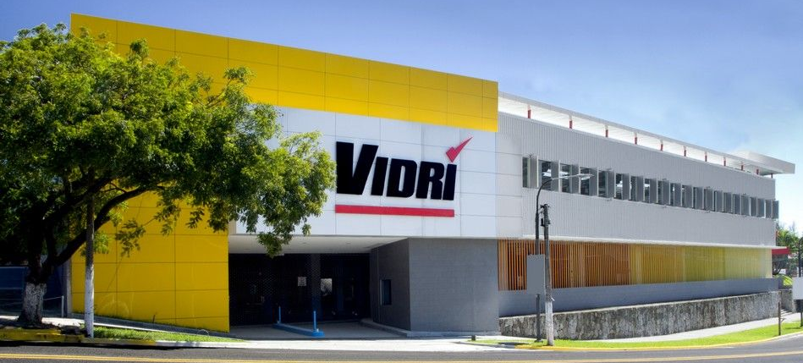
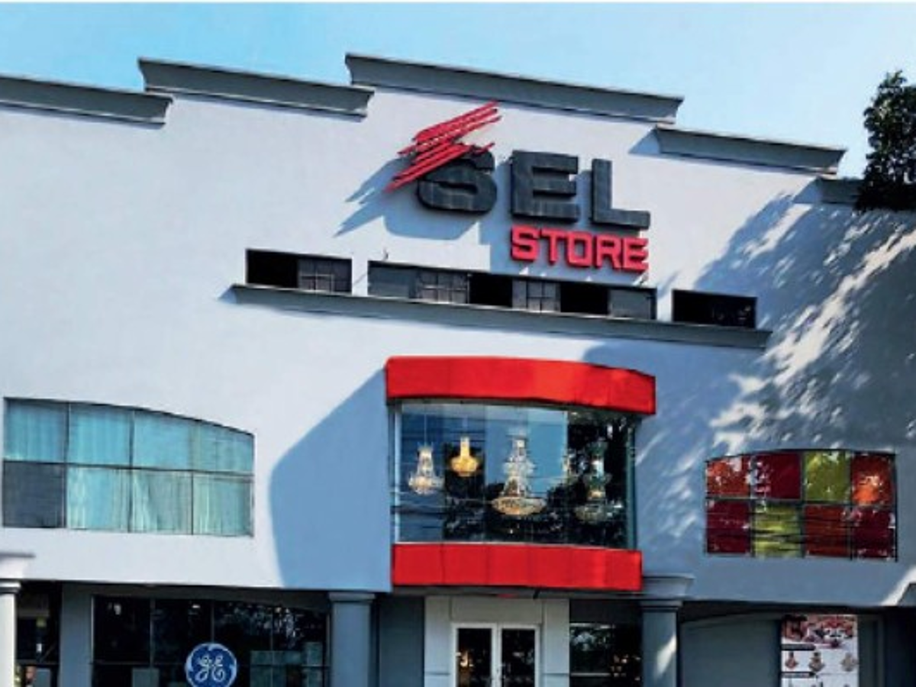
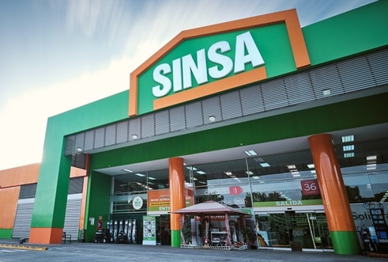
Canales Comerciales Multi-Marca

Slide 8
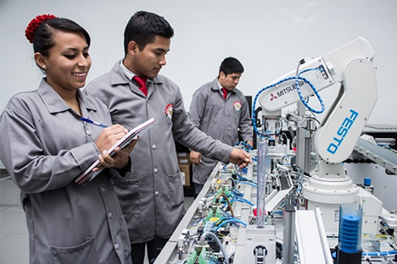
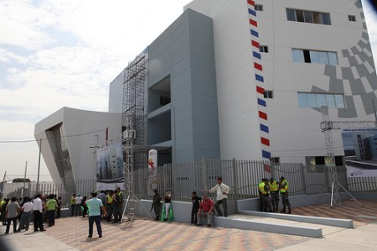
Casos de Éxito
Estadio Nacional Dennis Martinez - Nicaragua
Instituto Superior Tecnológico de las FF.AA. de Perú
Correos del Ecuador
Esclusas del Canal de Panamá

Slide 9
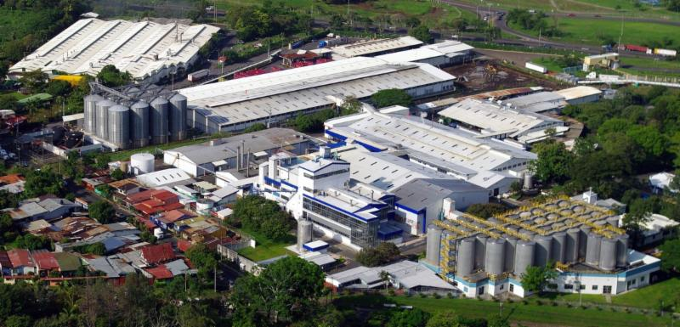
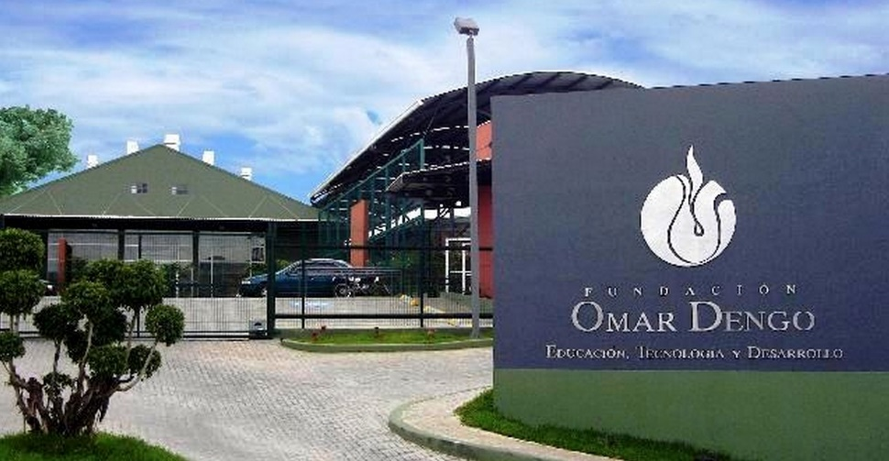
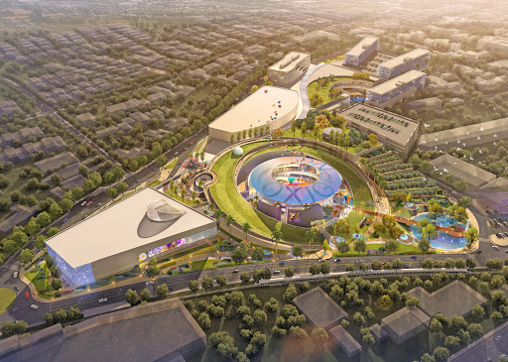
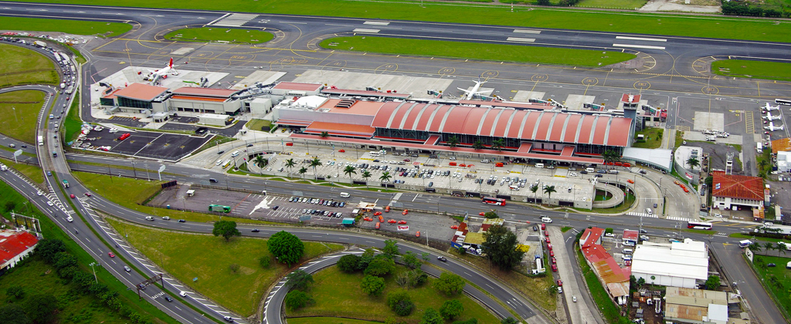
Casos de Éxito
Cervecería Costa Rica
Fundación Omar Dengo y
Ministerio De Educación Pública - Costa Rica
Playground Oxígeno Heredia
Aeropuerto Internacional Juan Santa María - Costa Rica

Slide 10









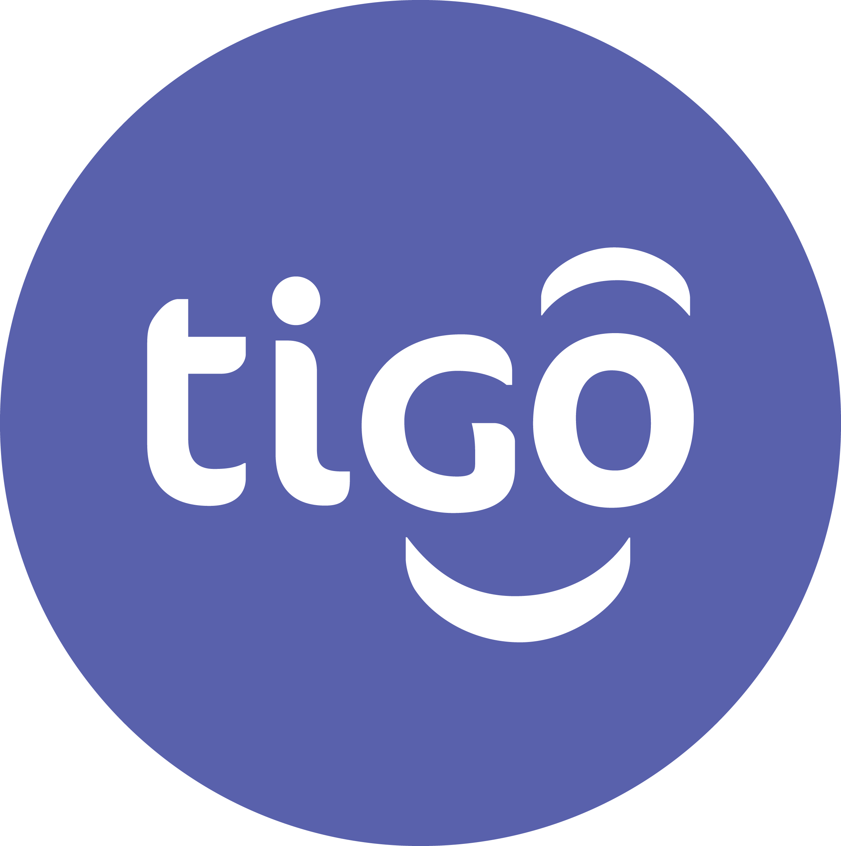





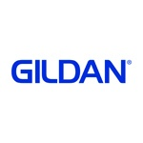

Algunos Usuarios Finales
Ecuador
Más de 2,500 puntos de red Cat-6A instalados y certificados en Correos del Ecuador
400 escuelas en la República Dominicana interconectadas con nuestra solución de infraestructura
Peru
Mexico
Nicaragua
ACP Panama
AUGUSTO C. SANDINO NICARAGUA
Cable de fibra óptica NEWLINK de alta densidad en el aeropuerto Augusto Sandino
Solución de cableado NEWLINK en Cat-5E para automatización industrial en Gildan Honduras

Slide 11
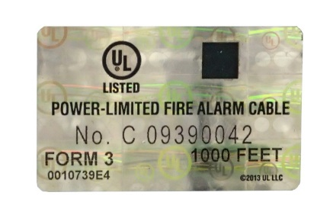

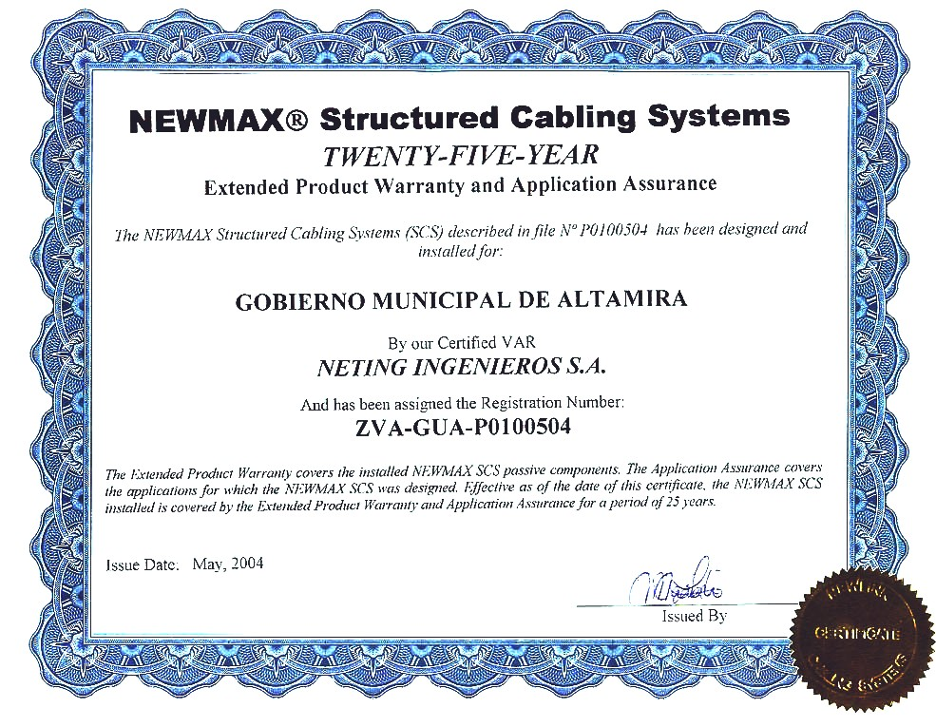
Acreditaciones y Garantía
UL verificado y UL holograma - Estricta certificación de Transmisión que respalda las Categorías 5E, 6 y 6A Verificadas UL. Así como al registro UL del tipo de chaqueta retardante al fuego CM, CMR, CMX.
Identificador holográfico de UL. Ofreciendo seguridad contra productos no certificables o réplicas.
NEWLINK protege la inversión de sus clientes.
Certificamos el Rendimiento de nuestras soluciones de Cableado Estructurado de acuerdo a normas ISO/IEC 11801 y ANSI/TIA.

Slide 12
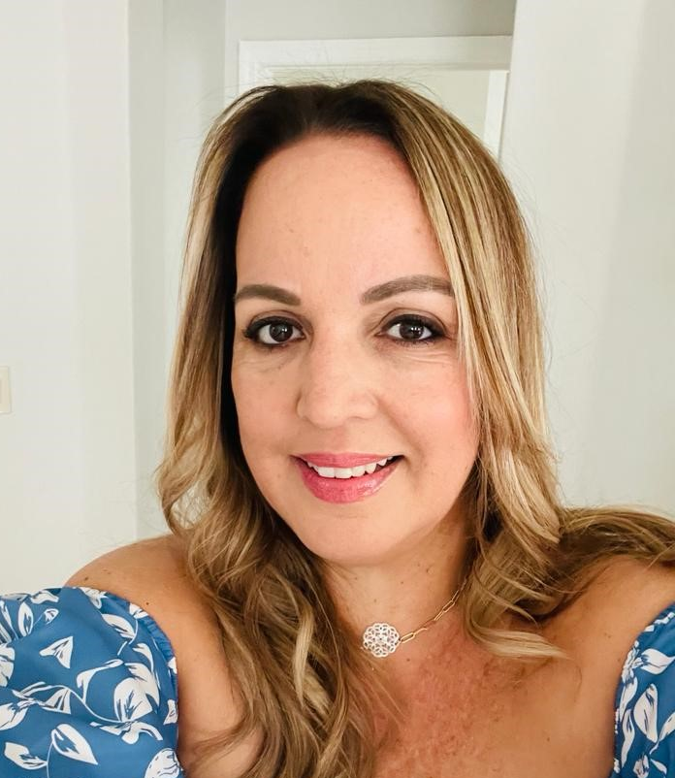


Contacto:
Sandra Canales
scanales@newlink-usa.com
support@newlink-usa.com
+1-786-487-4233
www.newlink-usa.com

Slide 13
NEWLINK CABLING SYSTEMS
NEWLINK CABLING SYSTEMS
Newlink…La Solución Completa!
www.newlink-usa.com

